Slide 1


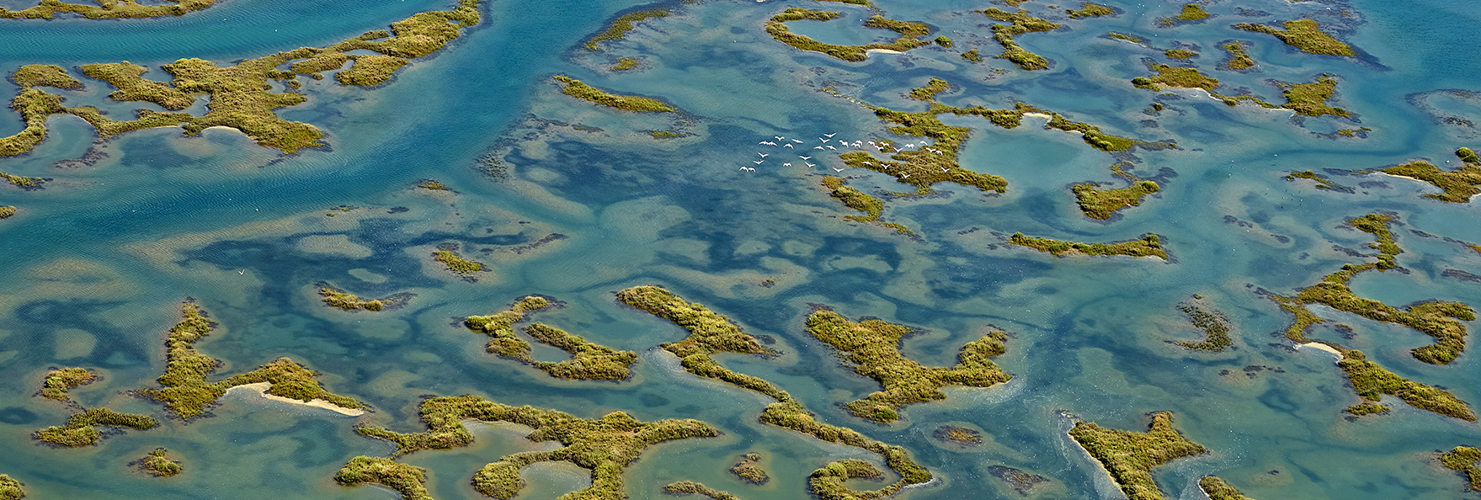
UNIVERSIDADE DE LISBOA
FACULDADE DE CIÊNCIAS
DEPARTAMENTO DE ENGENHARIA GEOGRÁFICA, GEOFÍSICA E ENERGIA
Avaliação de Risco Multi-ParamÉtrico da Subida do Nível do Mar: o caso de estudo da Ria Formosa (Algarve)
Multi-Parametric Risk Assessment of the Sea Level Rise: the case study of Ria Formosa (Algarve)
Sílvia Alexandra da Silva Mourão
Mestrado em Engenharia Geoespacial
Dissertação orientada por:
Professor Doutor Carlos Manuel Correia Antunes e Professora Doutora Cristina Maria Sousa Catita
Notes:
Boa tarde
Agradecer a presença dos elementos do júri, família, amigos e colegas.
“Multi-Parametric Risk Assessment of the Sea Level Rise: the case study of Ria Formosa (Algarve)”
Em português, Avaliação de Risco Multi-Paramétrico da Subida do Nível do Mar: o caso de estudo da Ria Formosa (Algarve)

Slide 2
Síntese
Translations of Síntese
SUMÁRIO
1. INTRODUÇÃO
Motivação
Objetivos
2. METODOLOGIA
Síntese
3. RESULTADOS
Níveis de Inundação Extrema
Índice Vulnerabilidade Física
Conceitos
Área de Estudo
Índice Vulnerabilidade Socioeconómica
Índice Vulnerabilidade Ambiental
Índice Risco Multi-paramétrico
4. DISCUSSÃO
5. CONCLUSÃO
Conclusão
Vulnerabilidade Socioeconómica
Vulnerabilidade Ambiental
Risco Multi-paramétrico
Vulnerabilidade Física
Recomendações Futuras
Notes:
Sumário
Introdução aos temas abordados na tese e à área de estudo
Síntese da metodologia adotada
Processamento e os resultados obtidos para cada um dos parâmetros que vão compor o índice de risco multi-paramétrico
Discussão sobre os dados obtidos em cada uma das analises
Conclusões do projeto e recomendações futuras.

Slide 3
INTRODUÇÃO
Notes:
Introdução

Slide 4
MOTIVAÇÃO
Subida do Nível do Mar
Gestão das Zonas Costeiras
Abordagem Abrangente
Notes:
Motivação: aquecimento global, aceleração da subida do nível médio do mar.
Eventos meteorológicos extremos -> gestão das zonas costeiras -> mitigar os danos e prevenir perda de vidas.
Criar uma abordagem abrangente -> multiplicidade de parâmetros -> índice de risco combinado
Surge na sequência de alguns projetos desenvolvidos no grupo de trabalho SNMMPortugal.

Slide 5
OBJETIVOS
Vulnerabilidade Física
Metodologia Risco Multi-paramétrico
Vulnerabilidade Socioeconómica
Vulnerabilidade Ambiental
Risco Multi-paramétrico
Notes:
Principal objetivo: desenvolvimento da metodologia de risco multi-paramétrico
Necessário:
Determinar índices de vulnerabilidade física, vulnerabilidade socioeconómica e vulnerabilidade ambiental.
Combinação destes elementos: cartografia de risco multi-paramétrico.

Slide 6
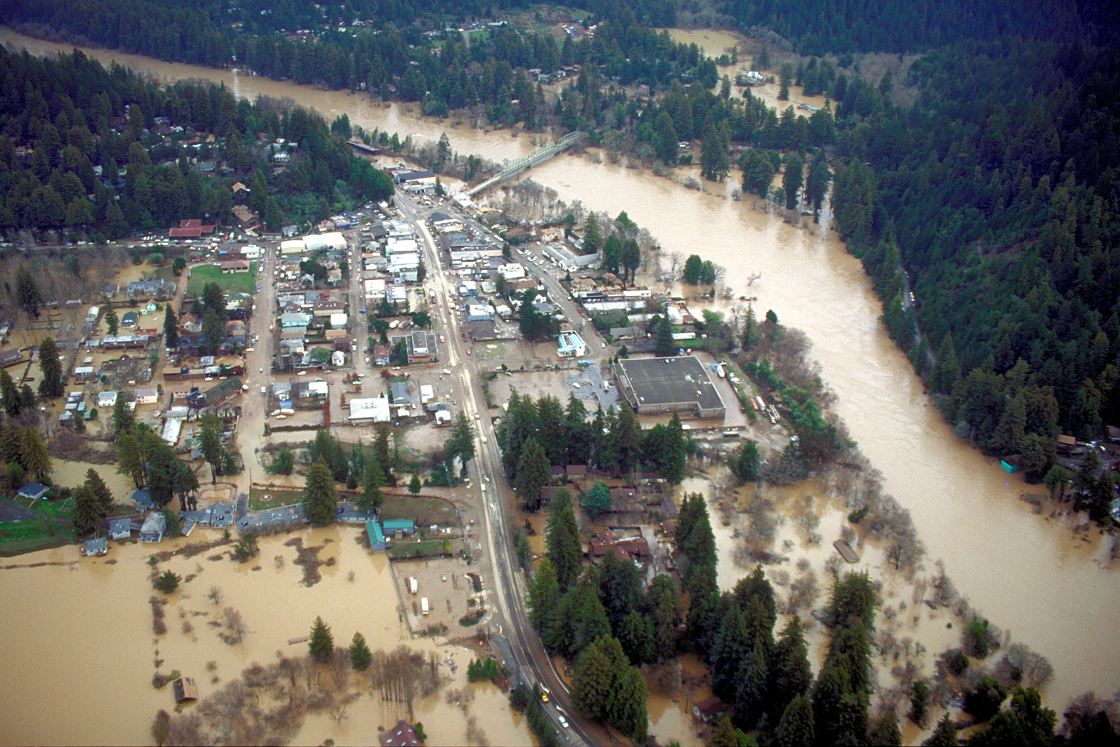
RISCO COSTEIRO
Potencial de perda em áreas costeiras devido a perigos como a subida do nível do mar.
PERIGO
Fonte de danos que podem potencialmente afetar uma zona costeira.
Notes:
Conceitos críticos para a análise de risco.
Risco costeiro – o potencial de perda em áreas costeiras devido a perigos, como, por exemplo, a subida do nível do mar.
Perigo - fonte de dano que poderá potencialmente afetar uma zona costeira.

Slide 7
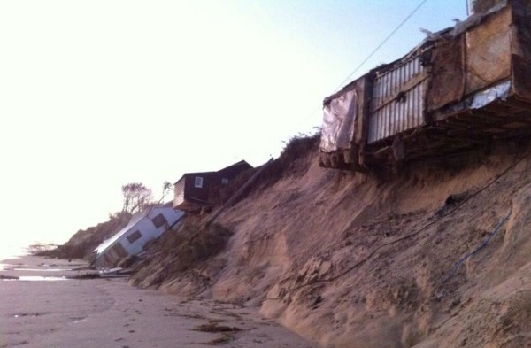
SUSCETIBILIDADE
Características intrínsecas que tornam uma área propensa a riscos.
VULNERABILIDADE
Engloba a suscetibilidade, o dano e a capacidade de adaptação.
Notes:
Vulnerabilidade e Suscetibilidade frequentemente utilizados como sinónimos
Ambas se referem à tendência de uma área ser afetada de forma negativa por um perigo
No contexto do risco a suscetibilidade refere-se às características intrínsecas de uma área.
Vulnerabilidade engloba a suscetibilidade, o potencial de dano, a capacidade de adaptação e quaisquer outros fatores externos que possam contribuir para o aumento ou mitigação do perigo.

Slide 8
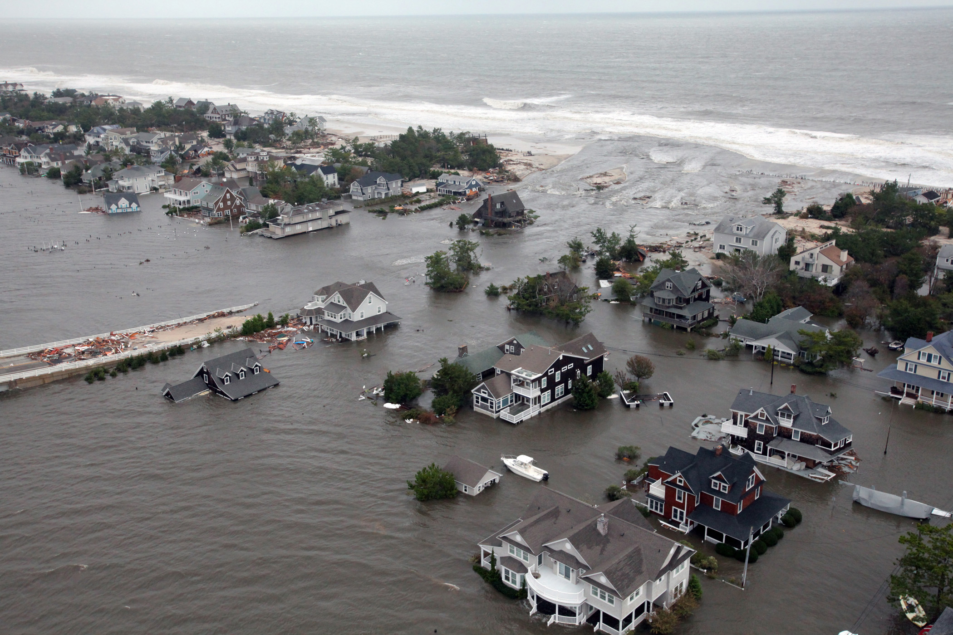
DANO
Consequência negativa para pessoas, infraestruturas, economia, ambiente.
EXPOSIÇÃO
Presença de elementos em áreas sujeitas a perigos.
Notes:
Dano - qualquer consequência negativa resultante de um perigo, pode afetar pessoas, infraestruturas, atividades económicas ou o meio ambiente.
Exposição - presença de elementos em áreas sujeitas a perigos.

Slide 9
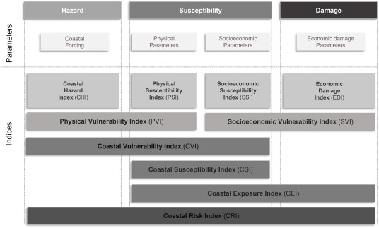
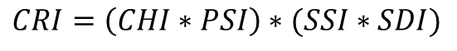
ÍNDICES DE RISCO
Avaliação de Risco Costeiro
Combinação de vários fatores
$$Indice de Risco Costeiro \left(CRI\right)=PVI ∗SVI$$
$$CRI=\left(CHI∗PSI\right)∗(SSI∗SDI)$$
$$Indice de Risco Costeiro MP \left(MCRI\right)=PVI ∗MVI$$
Fonte: Rocha et al. (2023)
$$MVI=\left(SSI∗SDI\right)∗\left(ESI∗EDI\right)=SVI∗EVI$$
Notes:
Risco - avaliado através da compilação de índices, permitindo a sua quantificação e mapeamento.
Composto pela combinação de vários fatores.
Permitem a criação de índices intermédios para avaliar a vulnerabilidade, suscetibilidade, exposição e dano.
índice de risco costeiro - produto dos índices de vulnerabilidade física e vulnerabilidade socioeconómica, dependem da perigosidade, da suscetibilidade física, da suscetibilidade socioeconómica e do dano socioeconómico.
Adicionada a vulnerabilidade ambiental, de forma a criar o índice de risco costeiro multi-paramétrico (MCRI). MCRI irá depender de um índice de vulnerabilidade multi-paramétrico, composto pelas vulnerabilidades socioeconómica e ambiental.

Slide 10
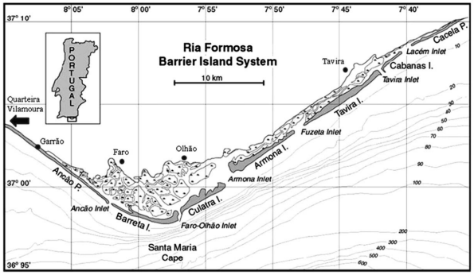
ÁREA DE ESTUDO
Ria Formosa - Algarve
Lagoa protegida por ilhas barreira
Parque natural com 180 km²:
84 km² de área intermareal
12 km² permanentemente submersos
Influenciado pela maré oceânica
Zona de elevada morfodinâmica
Fonte: Ceia et al. (2010)
Notes:
área de estudo - Ria Formosa, Algarve, sul de Portugal.
Não é uma “ria”
Sistema lagunar protegido por ilhas barreira intercaladas por barras, que podem ser vistas nesta imagem.
Estende-se ao longo de 60 km,
Parque natural tem uma área total de 180 km2, 84 km2 correspondem a área intermareal, 12 km2 permanentemente submersos.
Principalmente influenciado pela maré oceânica. A agitação marítima na região apresenta ondas com 1 m de altura significativa, sendo que as ondas com >3 m de altura representam menos de 2% do total.
Zona com elevada morfodinâmica – algumas ilhas estão em crescimento, o sistema esta numa fase de migração na direção interior. Algumas das barras são instáveis e tendem a fechar.

Slide 11
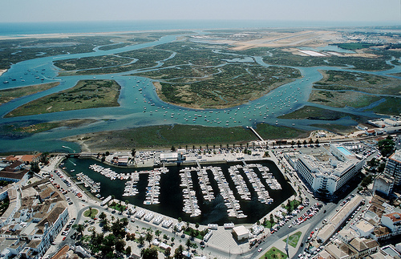
ÁREA DE ESTUDO
12 Freguesias – 5 Concelhos
140 mil habitantes
Turismo
Pesca e Aquicultura
Infraestruturas costeiras
Notes:
Características socioeconómicas da região
12 freguesias, que correspondem a 5 concelhos – Loulé. Faro, Olhão, Tavira e VRSA.
A população residente (Censos 2021) - 140 mil pessoas, duplica ou triplica em alguns locais durante o verão
Principal atividade económica da região e o turismo
Grande importância a pesca e aquicultura.
Infraestruturas cruciais na zona costeira, incluindo o Aeroporto de Faro e varias outras marinas e portos que suportam atividades económicas e turísticas.

Slide 12
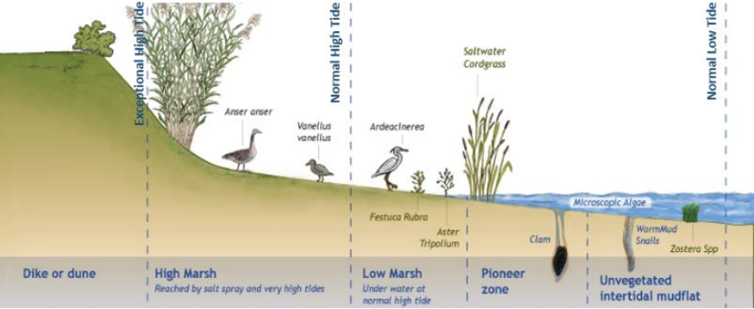
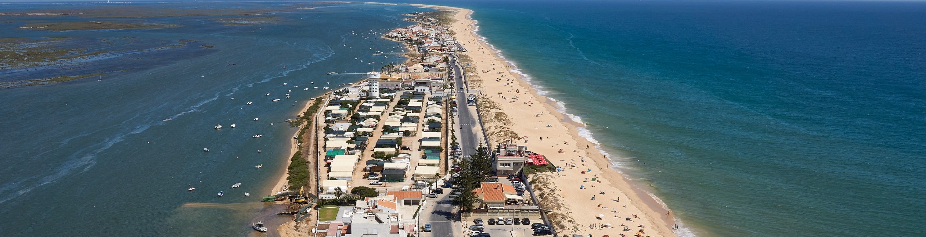
ÁREA DE ESTUDO
Fonte: Ecoshape.org (2024)
Biodiversidade
Ecossistemas Intermareais: Raso de Maré, Baixo Sapal e Alto Sapal. Dunas
Serviços ecológicos
Pressões Ambientais
Notes:
Ecológicas
Ria Formosa é rica em biodiversidade, incluindo espécies importantes de aves, peixes, e flora costeira.
A lagoa é caracterizada pela presença de ecossistemas Intermareais: Raso de Maré, Baixo e Alto Sapal. Existem também dunas nas ilhas barreira
Ecossistemas fornecem serviços cruciais para a população, como proteção costeira, filtragem de água, armazenamento de carbono.
Sistema sob pressão devido à subida do nível do mar mas também pela ocupação humana e turismo, em particular nas ilhas barreira.

Slide 13
METODOLOGIA
Notes:
Passando agora à metodologia

Slide 14
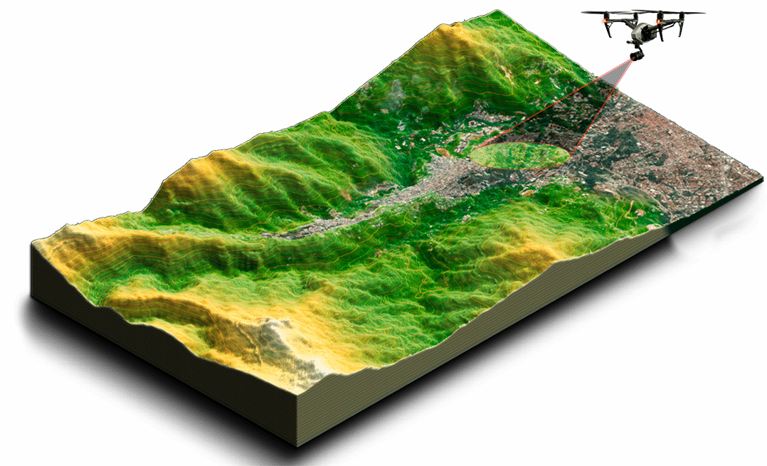
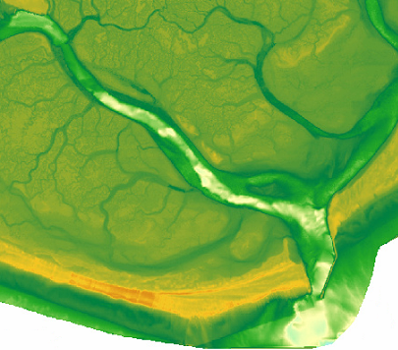
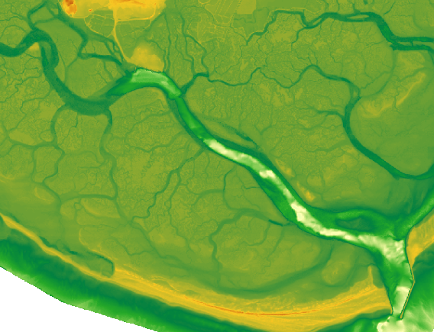
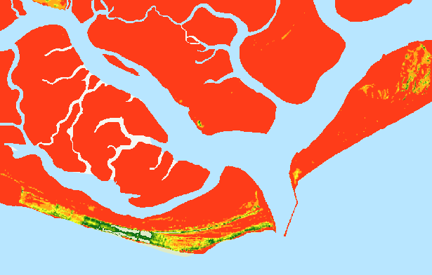
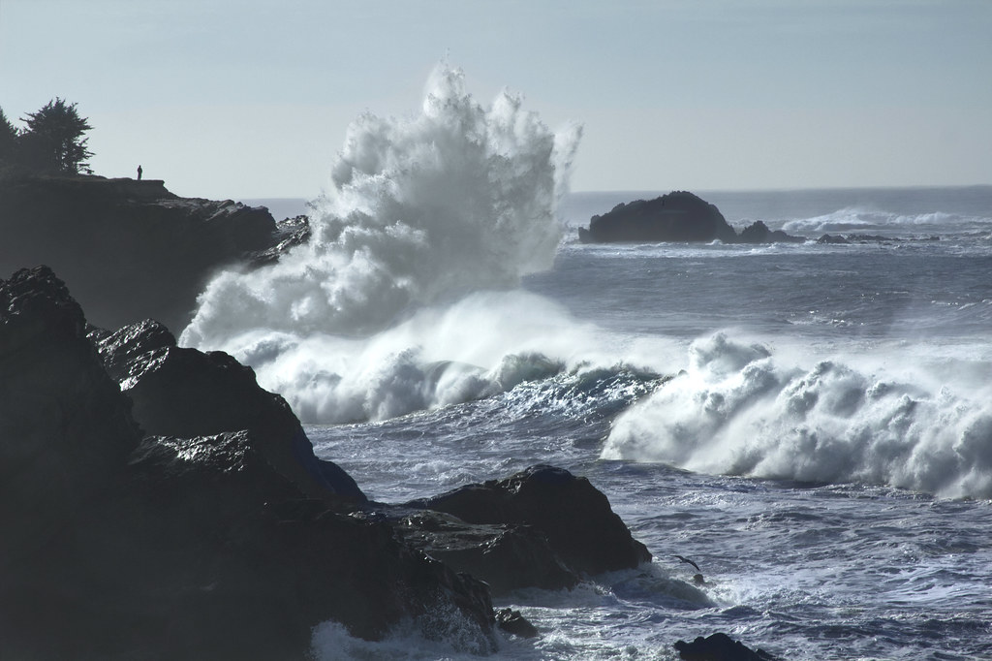
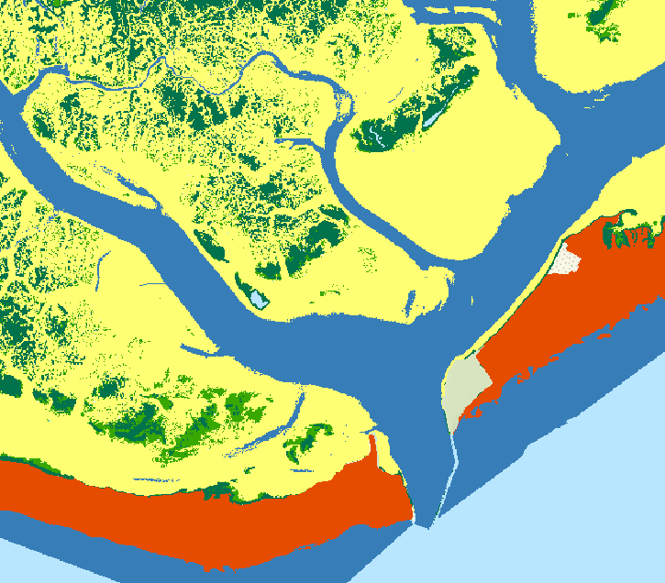
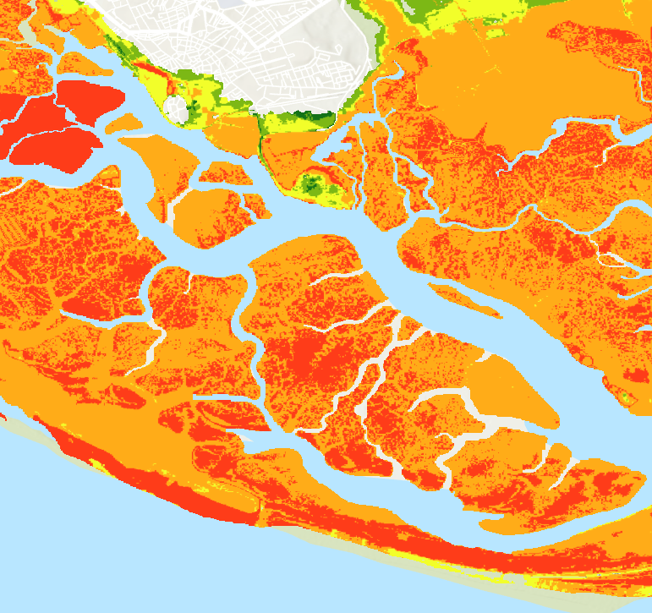
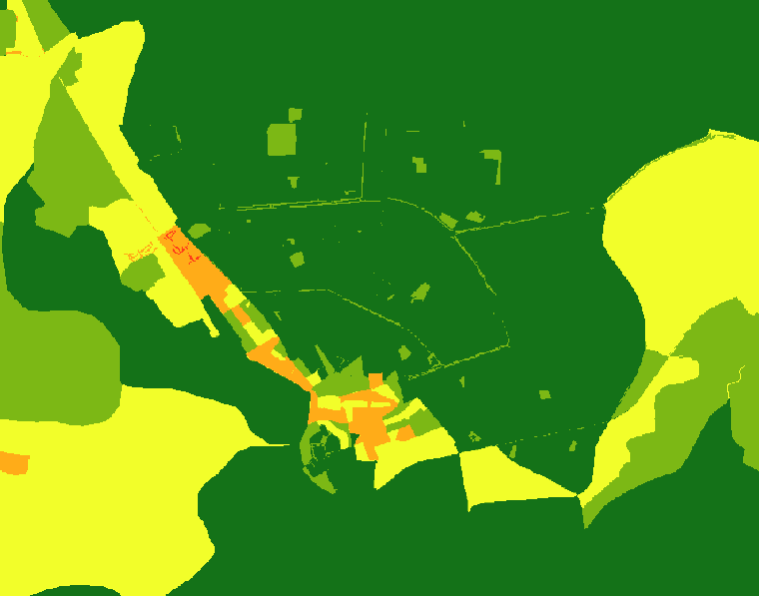
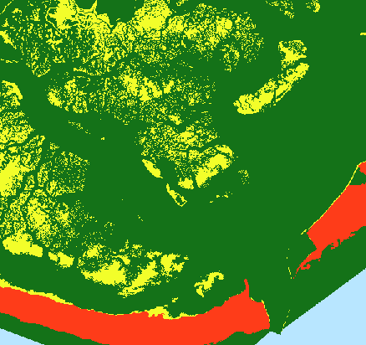
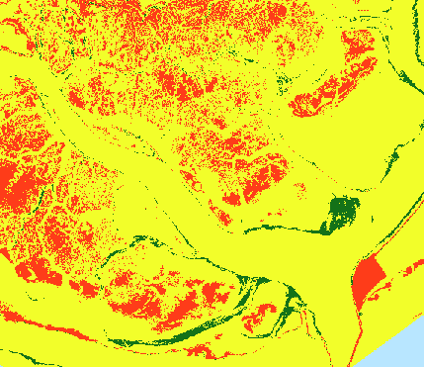
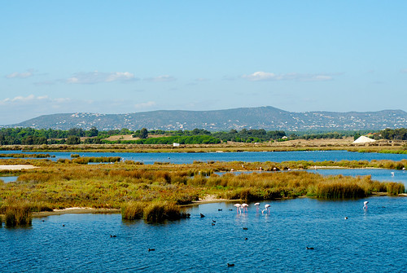
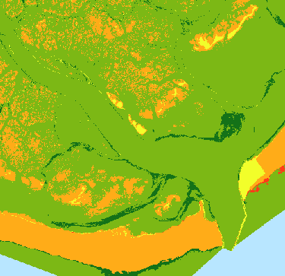
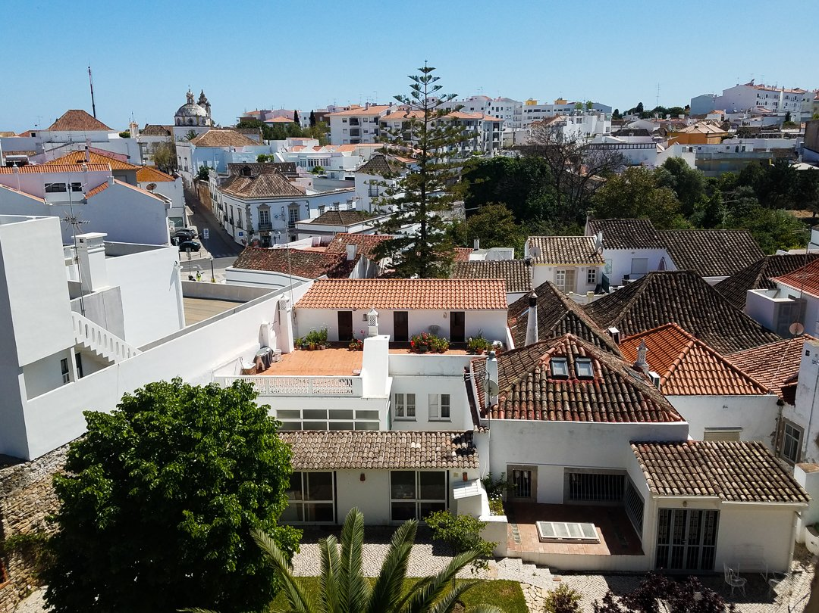
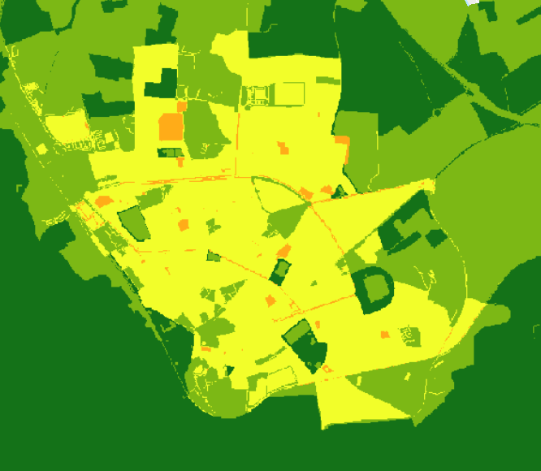
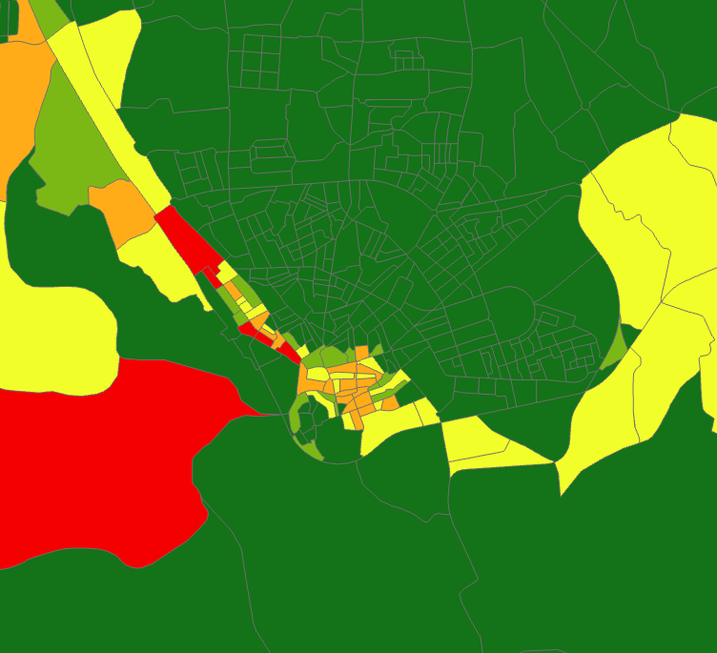
Dados
Processamento
Resultados Intermédios
Resultado
Altimetria
MDT 2010
MDT 2100
Vulnerabilidade Física
Assoreamento
Erosão
Marés
Níveis de Perigosidade
Risco
Multi-paramétrico
Limites Intermareais
Vulnerabilidade Ambiental
Suscetibilidade Ambiental
Dano Ambiental
Ambientais
Vulnerabilidade Socioecónomica
Suscetibilidade Socioecónomica
Dano Socioecónomico
Socioeconómicos
Notes:
Breve síntese do fluxo de trabalho que foi seguido até chegar ao Risco Multi-paramétrico.
Dados de altimetria foram utilizados para criar um modelo digital de terreno para o ano de referencia (2010)
Manipulado através de dois algoritmos que permitem simular o assoreamento e a erosão, utilizado também os dados de marés, de forma a obter um MDT simulado para o ano de 2100.
Dados de marés permitem obter os níveis de perigosidade, que combinados com o MDT 2100 resultam no índice de vulnerabilidade física.
vulnerabilidade ambiental foram também utilizados os limites Intermareais, assim como informação resultante de um questionário a especialistas.
vulnerabilidade socioeconómica resultou da combinação e normalização de camadas de informação socioeconómica como a densidade populacional ou o uso do solo.
Risco Multi-paramétrico é o resultado final

Slide 15
PROCESSAMENTO E RESULTADOS
Notes:
De seguida vou mostrar alguns passos mais detalhados do processamento assim como os resultados obtidos em cada fase.

Slide 16
INUNDAÇÃO EXTREMA
Níveis de Inundação Extrema
SNMM (RCP 8.5)
Maré Astronómica
Agitação Marítima
Sobrelevação da Maré
 | Águas Interiores |  | Sistema de Ilhas Barreira | Nível de Perigosidade
Probabilidade | Min (m) | Max (m) | Galgamento (m)
1% a 20% | 3.81 m | 4.65 m | 6.78 m | 1
21% a 40% | 3.41 m | 3.80 m | 6.07 m | 2
41% a 60% | 3.16 m | 3.40 m | 5.50 m | 3
61% a 80% | 2.76 m | 3.15 m | 4.92 m | 4
81% a 99.9% |  | 2.75 m | 4.18 m | 5
Notes:
Determinação do cenário de inundação extrema, resultou da analise da mare astronómica, dados de agitação marítima, sobrelevação da mare e do modelo de subida do nível médio do mar RCP 8.5 do IPCC adaptado à costa sul de Portugal.
Estes dados permitem obter uma tabela de probabilidade dos vários níveis de inundação extrema, sendo que existe uma diferenciação entre as águas interiores (lagoa), sujeitas a um regime de maré mais moderado, e o sistema de ilhas barreira, onde a agitação marítima é mais elevada e pode existir galgamento da orla costeira.

Slide 17
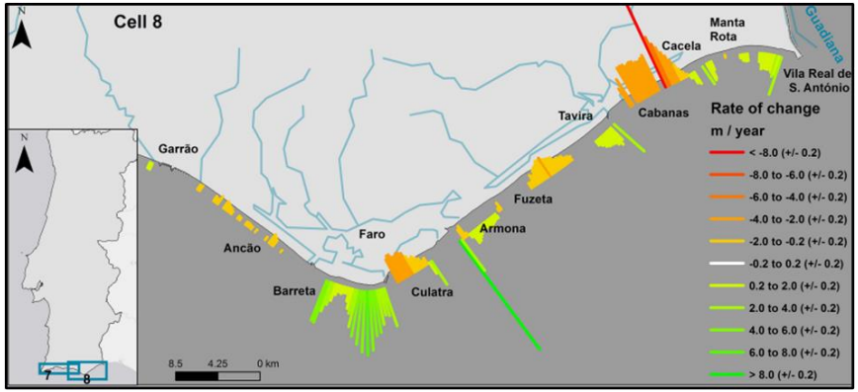
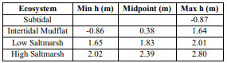
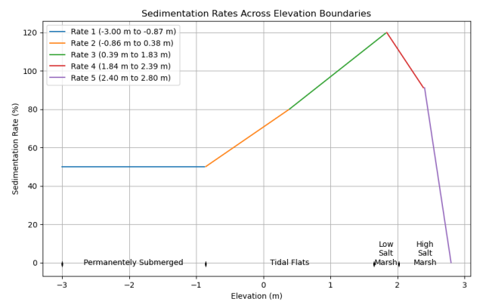
MODELO DIGITAL DE TERRENO
Dados DGT
MDT
Delimitação de Zonas
Ilhas Barreira
Lagoa
Taxas de Erosão Costeira
MDT 2100
Limites Intermareais
Fonte: Lira et al. (2016)
Método Paramétrico Semiautomático
de Recuo do Perfil Topográfico da Costa
Taxas de Assoreamento
Adaptado de: Antunes (2017), Santo (2022)
Adaptado de: Inácio (2017), Ferreira (2022)
Fonte: Lira et. al (2016)
Notes:
O MDT para o ano de referência criado a partir de dados altimétricos da DGT.
Utilizando este MDT foi feita uma segmentação de zonas, separando a área das ilhas barreira da área interior da lagoa.
Nas ilhas barreira foi aplicado um algoritmo adaptado do método paramétrico semiautomático de recuo do perfil topográfico da costa, adaptado de Antunes (2017) e Santo (2022) utilizando as taxas de erosão costeira determinadas por Lira et al. (2016) e a aceleração da subida do nível medio do mar.
Lagoa - primeiro determinados os limites Intermareais de cada ecossistema, sendo depois aplicado um algoritmo de taxas de assoreamento descriminadas por ecossistema, metodologia adaptada de Inacio (2017) e Ferreira (2022).
Após processamento as duas secções são novamente juntas para criar o MDT de 2100.

Slide 18
VULNERABILIDADE FÍSICA
 | Águas Interiores |  | Sistema de Ilhas Barreira | Nível de Perigosidade
Probabilidade | Min (m) | Max (m) | Galgamento (m)
1% a 20% | 3.80 m | 4.65 m | 6.78 m | 1
21% a 40% | 3.40 m | 3.80 m | 6.07 m | 2
41% a 60% | 3.15 m | 3.40 m | 5.50 m | 3
61% a 80% | 2.75 m | 3.15 m | 4.92 m | 4
81% a 99.9% |  | 2.75 m | 4.18 m | 5
Notes:
Os níveis de perigosidade são utilizados para reclassificar o modelo digital de terreno de 2100 de forma a obter o índice de vulnerabilidade física.
Os níveis de galgamento são utilizados nas ilhas barreira enquanto os valores para as aguas interiores são utilizados no resto da lagoa.

Slide 19
SUSCETIBILIDADE SOCIOECONÓMICA
$$SSI=DP∗0.405+I ∗0.187+RT∗0.098+AE∗0.090+US∗0.22$$
Fonte: Antunes et al. (2019)
Densidade Populacional
Infraestruturas
Rede de Transportes
Áreas Ecológicas
Uso do Solo
Notes:
Suscetibilidade socioeconómica, a metodologia utilizada envolveu a reclassificação e normalização de camadas de informação sobre densidade populacional, infraestruturas, rede de transportes, áreas ecológicas e uso do solo, de diversas fontes de dados abertos, como a DGT, o Open Street Maps e os Censos 2021.
O processamento é necessário principalmente para garantir que as diversas fontes de dados podem ser combinadas.
A formula utilizada para obter o índice de suscetibilidade resulta de um estudo realizado por Antunes et al. (2019) para a câmara municipal de Loulé, sendo que foi utilizada sem alteração devido à proximidade e/ou sobreposição das áreas de estudo.

Slide 20
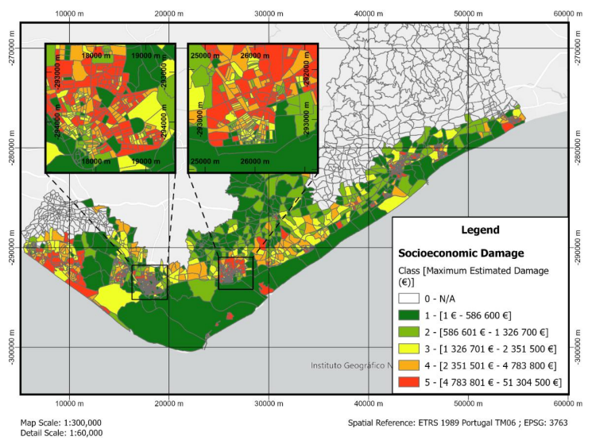
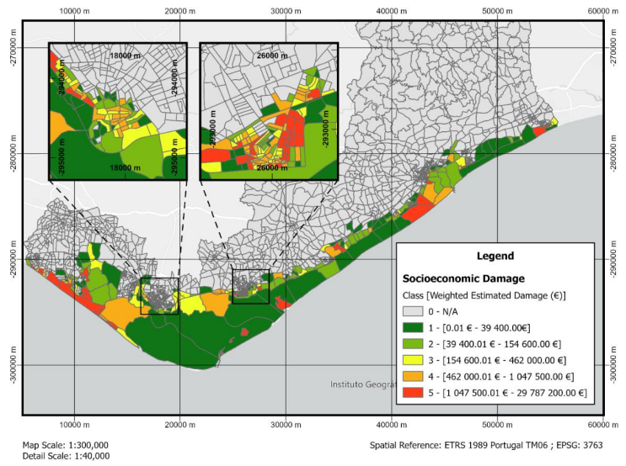
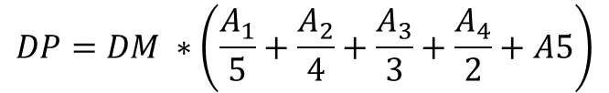
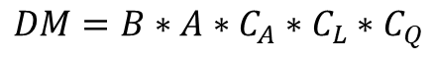
DANO SOCIOECONÓMICO
$$DP=DM ∗\left(\frac{A_{1}}{5}+\frac{A_{2}}{4}+\frac{A_{3}}{3}+\frac{A_{4}}{2}+A5\right)$$
$$DM=B∗A∗C_{A}∗C_{L}∗C_{Q}$$
B
A
CA
CQ
CL
Área Construída
Coeficiente de Alocação
Coeficiente de Localização
Coeficiente de Vetustez
Valor Base de Construção por m²
Fonte: Antunes et al. (2019)
Notes:
Dano adaptado do mesmo estudo
Necessário algumas alterações
Dano é calculado por unidade estatística (BGRI) tendo em conta o B, A, CA – designa se a BGRI se destina a habitação, terreno ou misto, CL – refere-se ao zonamento determinado pela autoridade tributaria e o CQ, que indica a idade media dos edifícios na BGRI.
Todos estes valores são de acesso livre, Censos 2021, do Diário da Republica, da AT.
Valores patrimoniais totais de cada BGRI, ou seja, o dano máximo.
Considerando os níveis de perigosidade obtidos pelo índice de vulnerabilidade física, dano ponderado que permite uma visão mais realística do potencial de dano na região, permite considerar diferentes níveis de impacto consoante a percentagem de área da BGRI que é vulnerável para cada nível de perigosidade.
Esta ponderação de dano faz parte de um conjunto de produtos que foram realizados em parceria com a APA no âmbito do Roteiro Nacional para a Adaptação 2100

Slide 21
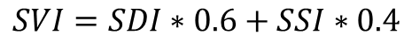
VULNERABILIDADE SOCIOECONÓMICA
$$SVI=SDI∗0.6+SSI∗0.4$$
Notes:
A suscetibilidade e o dano socioeconómicos são combinados para determinar o índice de vulnerabilidade socioeconómica.
Neste caso foi utilizada uma media ponderada dando 60% de peso ao índice de dano e 40% de peso ao índice de suscetibilidade, seguindo mais uma vez o trabalho desenvolvido por Antunes et al. 2019.

Slide 22
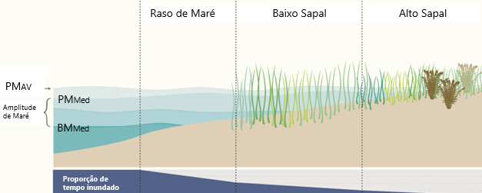
SUSCETIBILIDADE AMBIENTAL
Ecossistema | H min (m) | H max (m)
Submerso |  | -1.76
Raso de Maré | -1.75 | 0.76
Baixo Sapal | 0.77 | 1.15
Alto Sapal | 1.14 | 1.92
Fonte: Virginia Institute of Marine Science (2024)
Notes:
Determinar a suscetibilidade ambiental foi necessário criar uma classificação dos ecossistemas presentes na Ria Formosa utilizando os limites dos ecossistemas.
A determinação destes limites é feita de acordo com as tabelas de mares de Faro, associando o tempo de submersão característico de cada ecossistema a uma fase correspondente do ciclo de marés para diferenciar os vários limites. Houve também a necessidade de digitalizar a localização do cordão dunar.
A suscetibilidade ambiental surge da reclassificação de cada um destes ecossistemas face à sua capacidade de adaptação à subida do nível do mar: as dunas são mais facilmente destruídas devido ao seu posicionamento, o alto e baixo sapal têm tendência a passar para o limite intermareal imediatamente inferior (ie. alto sapal torna-se baixo sapal, baixo sapal torna-se raso de maré) enquanto o raso de maré e a área submersa são menos afetados.

Slide 23
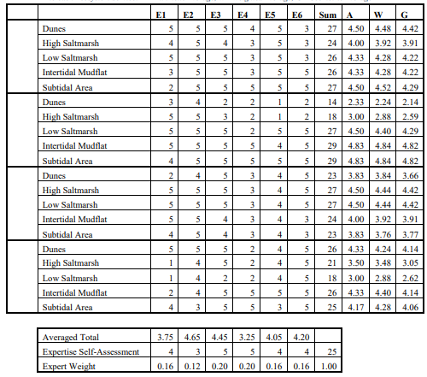
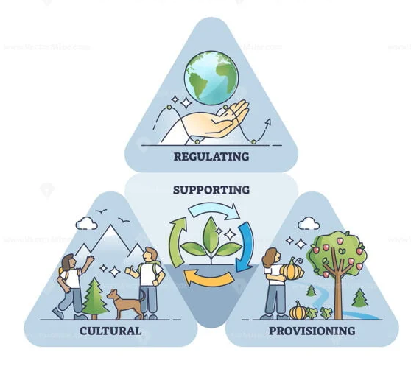
DANO AMBIENTAL
Inquérito
“Valor” para cada ecossistema
Ecossistema | Valor
Submerso | 4.22
Raso de Maré | 4.26
Baixo Sapal | 3.80
Alto Sapal | 3.42
Dunas | 3.46
REGULAÇÃO
SUPORTE
CULTURAIS
PROVISÃO
Notes:
Calcular o dano ambiental foi realizado um inquérito a especialistas em diversos ramos de biologia
Pedido para atribuir um valor a cada ecossistema baseado nos serviços que este proporciona aos seres humanos.
Serviços de Ecossistemas são:
Serviços de Regulação – relacionados com a regulação dos processos naturais, por exemplo a purificação do ar, a filtragem da água, captura de carbono
Serviços de Provisão ou Aprovisionamento – produção de alimentos e de matérias-primas pelo ecossistema
Serviços Culturais – benefícios obtidos quando em proximidade com a natureza p. ex. em atividades recreativas ou turismo.
Serviços de Suporte – relacionados com os processos do ecossistema e que mantêm todos os outros serviços, como o ciclo de nutrientes
Os resultados deste inquerito permitiram atribuir um “valor” a cada um dos ecossistemas

Slide 24
DANO AMBIENTAL
2010
Ecossistema | H min (m) | H max (m)
Submerso |  | -1.76
Raso de Maré | -1.75 | 0.76
Baixo Sapal | 0.77 | 1.15
Alto Sapal | 1.14 | 1.92
+ 0.884 m
2100
Ecossistema | H min (m) | H max (m)
Submerso |  | -0.87
Raso de Maré | -0.86 | 1.64
Baixo Sapal | 1.65 | 2.01
Alto Sapal | 2.02 | 2.80
Notes:
Calcular o dano os limites Intermareais foram calculados para 2100
Adicionando aos valores de 2010 +0.884 m, a previsão de SNMM até 2100 de acordo com o RCP 8.5.
Criar uma classificação dos ecossistemas para 2100, além da já obtida classificação para 2010.
A estes ecossistemas foram atribuídos os valores resultantes do inquérito aos especialistas, sendo que o dano ambiental resultou da subtração dessa reclassificação entre 2100 e 2010.
Esta figura representa os danos ambientais de acordo com essa classificação, sendo que a verde existe um ganho de valor e a vermelho uma perda de valor ecológico.

Slide 25
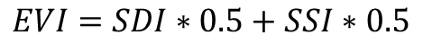
VULNERABILIDADE AMBIENTAL
$$EVI=SDI∗0.5+SSI∗0.5$$
Notes:
A suscetibilidade e o dano ambientais são depois combinados para determinar o índice de vulnerabilidade ambiental.
Ao contrario do estudo socioeconómico não existe literatura de referência para este índice e como tal foi considerado igual peso para os índices de suscetibilidade e dano.

Slide 26
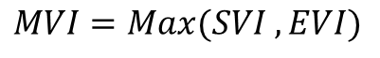
RISCO
MULTI-PARAMÉTRICO
PVI
Índice de Risco Multi-paramétrico
SVI
EVI
$$MCRI=PVI∗0.5+MVI∗0.5$$
MVI
$$MVI=Max(SVI ,EVI)$$
Notes:
O Índice de Risco Multi-paramétrico surge então da combinação dos vários índices obtidos ao longo do processamento.
Os índices de vulnerabilidade socioeconómica e ambiental são combinados para obter um índice de vulnerabilidade multi-paramétrico, no qual foram consideradas três formulas diferentes de agregar os dados, e tendo sido decidido que o método do valor máximo entre os dois índices iria ser utilizado por representar melhor a interação entre a área natural e a área urbanizada, em particular nas ilhas barreira.
O índice de vulnerabilidade multi-paramétrico foi combinado com o índice de vulnerabilidade física para obter o índice de risco multi-paramétrico.

Slide 27
ANÁLISE E DISCUSSÃO DE RESULTADOS
Notes:
Vou passar então agora à analise de alguns dos resultados obtidos em cada fase do projeto

Slide 28
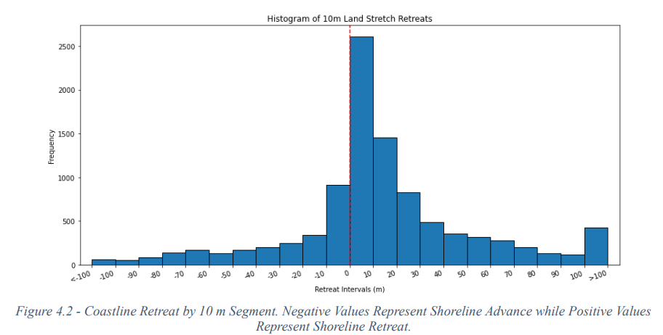
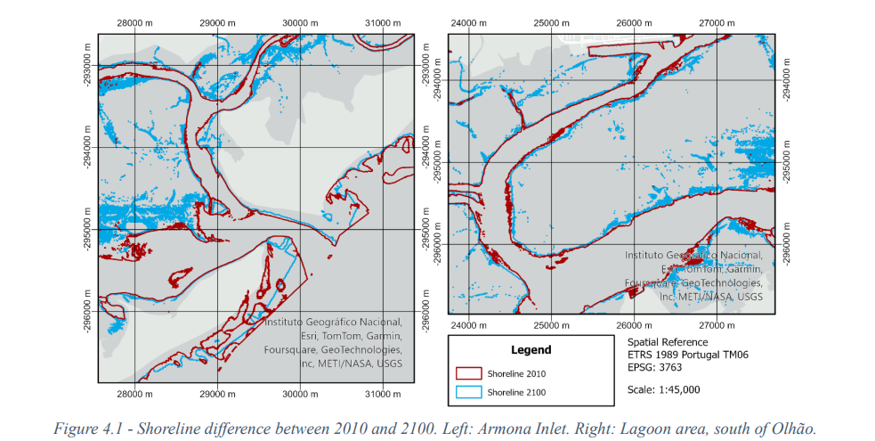
VULNERABILIDADE FÍSICA
 | 2010 | 2100 | Diferença
Área totalmente ou parcialmente emersa | 257.92 km² | 252.34 km² | - 5.58 km²
Aumento de 5 cm/ano da taxa média de recuo
Fonte: Lira et al. (2016)
Notes:
Diferença entre os MDT de 2010 e 2100, aumento da área totalmente submersa de 5.58km2.
Fig da esquerda podemos observar a linha de costa nas duas épocas – a vermelho a linha de costa em 2010 e a azul a linha de costa em 2100.
É visível um recuo da linha de costa na maioria dos locais.
Usando as ferramentas de analise do ArcGIS a linha de costa das ilhas barreira foi segmentada em intervalos de 10 m, resultando no histograma visível na figura do lado direito. Embora a linha de costa esteja a avançar em alguns locais, como a ilha da Barreta, a maior parte da costa está a recuar.
Os dados obtidos indicam uma taxa media de recuo da linha de costa de aproximadamente 0.16 m/ano, um aumento de 0.05 m/ano quando comparado com os dados obtidos de Lira et al. (2016). Devido às limitações do algoritmo de erosão é possível que este valor seja ainda mais elevado.

Slide 29
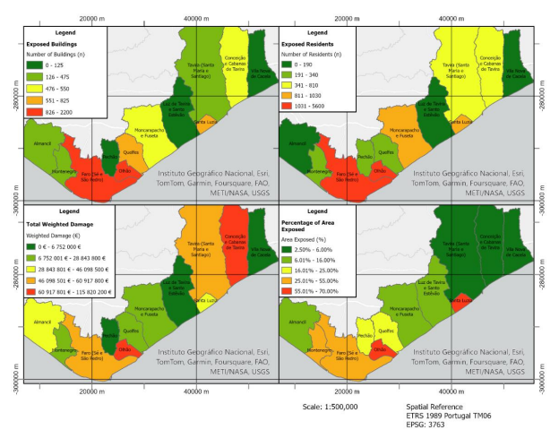
VULNERABILIDADE SOCIOECONÓMICA
Freguesia | Habit (n) | Edifi (n) | Área (%) | Dano (€)
Olhão | 5550 | 2192 | 69.09 | 115.8 M
Quelfes | 337 | 824 | 22.19 | 25.7 M
Santa Luzia | 843 | 575 | 61.48 | 46.1 M
Cabanas | 530 | 518 | 2.50 | 98.7 M
Faro | 3355 | 1594 | 54.44 | 61.0 M
Moncarapacho | 1023 | 549 | 15.29 | 28.8 M
… | … | … | … | …
Total | 13260 | 7593 | 17.67 | 491.2 M
Notes:
Censos de 2021 + SVI e PVI -> elementos expostos em cada freguesia.
Fig podemos ver o numero de edifícios e residentes vulneráveis em cada uma das freguesias, % de área vulnerável em cada freguesia e o dano ponderado potencial.
Algumas figuras particularmente relevantes estão nesta tabela. As freguesias representativas do top 3 de figuras mais elevadas para cada parâmetro estudado. O total diz respeito a toda a região.
Olhão é a freguesia onde o impacto da SNMM é mais critico, estando no topo de todas as variáveis consideradas. Faro consta também do top 3 para todas as variáveis.
área de estudo inclui grandes centros de população, ligada a atividades económicas que dependem da RF.
Vulnerabilidade das populações irá continuar a piorar tendo em conta o possível colapso do sistema de ilhas barreira devido ao recuo da linha de costa e à erosão das dunas.

Slide 30
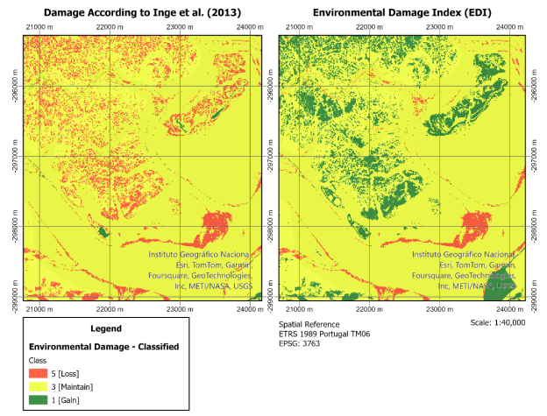
VULNERABILIDADE AMBIENTAL
Ecossistema | 2010 (km²) | 2100 (km²) | Diferença (km²)
Submerso | 32.91 | 36.47 | +3.56
Raso de Maré | 63.79 | 79.71 | +15.74
Baixo Sapal | 5.24 | 6.34 | +1.1
Alto Sapal | 17.52 | 8.34 | -9.18
Dunas | 21.47 | 21.13 | -0.34
Notes:
Os produtos obtidos no estudo da vulnerabilidade ambiental permitem visualizar a evolução dos ecossistemas presentes na região.
Vários tipos de proteção para as zonas urbanas e agrícolas.
Cenário considerado mais provável - proteção das zonas urbanas e agrícolas no interior da lagoa e um abandono das áreas urbanizadas nas ilhas barreira.
AS é o ecossistema que sofre uma maior perda de área, com uma diminuição de 9.18 km2. O RM tem um ganho de 15.74 km2.
No que toca ao cálculo do dano ambiental, a metodologia desenvolvida teve como base um inquérito de especialistas que determinou um valor associado a cada ecossistema. Estudo realizado por Inge et al.(2013) e utilizando os valores obtidos por esse estudo o dano calculado é cerca de quatro vezes superior ao dano obtido no índice de dano ambiental, o que indica a necessidade do alargamento deste estudo a um quadro mais amplo de especialistas.

Slide 31
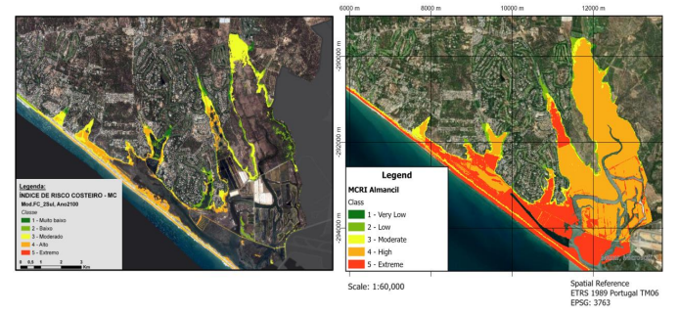
RISCO MULTI-PARAMÉTRICO
Fonte: Antunes et al. (2019)
Notes:
Relativamente ao risco multi-paramétrico – na esquerda vemos uma imagem do risco costeiro determinado apenas com recurso aos parâmetros socioeconómicos e utilizando uma metodologia diversa para calcular a vulnerabilidade física, resultante do projeto de Antunes et al. (2019) referido previamente.
Na direita vemos o resultado do MCRI aplicado a mesma freguesia – Almancil.
E possível verificar que esta metodologia permite uma caracterização do risco aos ecossistemas dentro da lagoa, assim como uma melhor representação do risco de erosão do cordão dunar. Considera-se assim que esta metodologia permite um resultado mais completo e realista.

Slide 32
CONCLUSÕES
Notes:
Finalmente, algumas conclusões sobre o trabalho realizado.

Slide 33
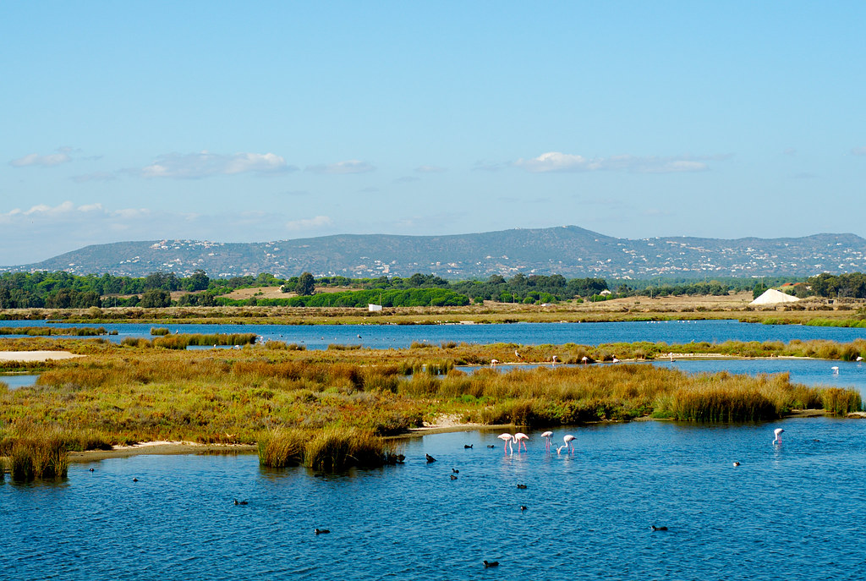
CONCLUSÕES
Os principais objetivos da dissertação foram atingidos
As ferramentas desenvolvidas são úteis para apoio à decisão na mitigação e adaptação à subida do nível do mar.
Consequências para a Ria Formosa:
Perda do Sistema Dunar
Vulnerabilidade das Populações
Redução da Biodiversidade
Papel Crítico da Intervenção Humana
This Photo by Unknown Author is licensed under CC BY-SA
Notes:
Os principais objetivos desta dissertação foram alcançados.
As ferramentas desenvolvidas são uteis para apoio à decisão na mitigação e adaptação à subida do nível do mar.
A falha na implementação destas medidas implica consequências graves para a Ria Formosa como:
A Perda do Sistema Dunar:
Elevada Vulnerabilidade das Populações - Elevado número de residentes na região, tendência de agravamento devido à perda de proteção natural.
Redução da Biodiversidade: - A perda de áreas de alto e baixo sapal poderá levar a um aumento de pressão sobre espécies de avifauna, bivalves e flora locais.
A intervenção humana será determinante para a preservação dos ecossistemas e a mitigação de impactos socioeconómicos.

Slide 34
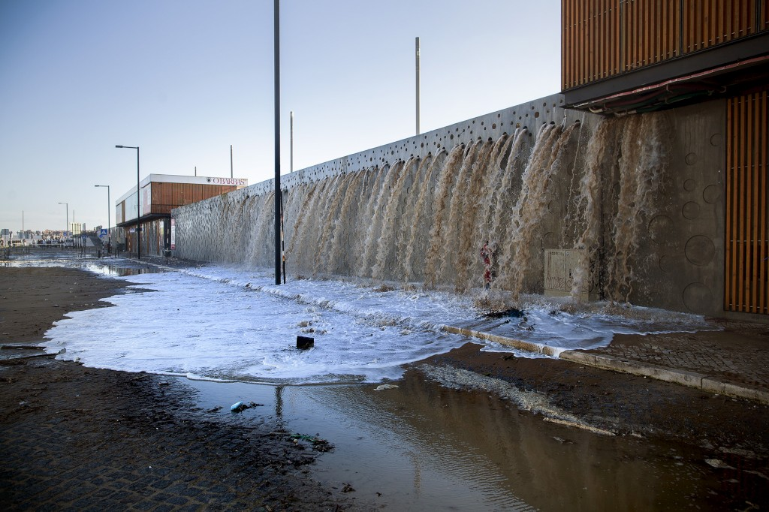
RECOMENDAÇÕES FUTURAS
Usar dados de validação do MDT medidos no terreno. Medição de taxas de assoreamento e erosão.
Simular diferentes medidas de proteção costeira e analisar a resposta do sistema
Criar uma metodologia padrão que permita comparar o dano potencial com o custo de mitigação, adaptação e proteção da costa.
Estudos sobre a vulnerabilidade dos ecossistemas mais alargados, utilizando também outros ecossistemas costeiros.
Notes:
Usar dados de validação do MDT medidos no terreno.
Melhor estimativa das taxas de acreção e erosão
Simular diferentes medidas de proteção costeira e analisar a resposta do sistema
Criar uma metodologia padrão que permita comparar o dano potencial com o custo de mitigação, adaptação e proteção da costa.
Estudos sobre a vulnerabilidade dos ecossistemas mais alargados, utilizando também outros ecossistemas costeiros.

Slide 35
UNIVERSIDADE DE LISBOA
FACULDADE DE CIÊNCIAS
DEPARTAMENTO DE ENGENHARIA GEOGRÁFICA, GEOFÍSICA E ENERGIA
obrigada
Sílvia Alexandra da Silva Mourão
Mestrado em Engenharia Geoespacial
Dissertação orientada por:
Professor Doutor Carlos Manuel Correia Antunes e Professora Doutora Cristina Maria Sousa Catita
Notes:
Obrigada pela atenção e estou disponível para responder às vossas questões.

